Slide 1
Новогодние
традиции

Slide 2
Новый год — один из самых любимых и ярких праздников, который с удовольствием отмечают во всех странах мира.
У разных народов мира религия, обычаи, традиции различны, и Новый год везде встречают по-разному.
Давайте посмотрим, как справляют этот весёлый праздник в других странах.

Slide 3
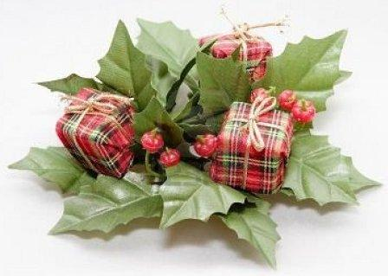
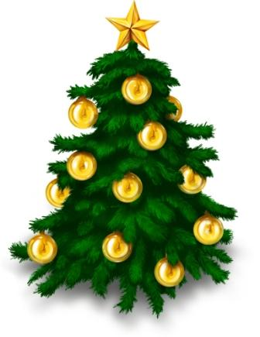
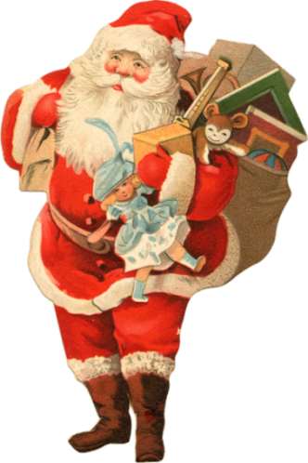
Англия.
В Великобритании на Новый год обязательно украшают елку. А свои дома англичане украшают букетами омелы — издревле люди верили в магическую силу этого растения.
Английский Дед Мороз называется Санта-Клаус.
Прежде чем пойти спать, дети ставят тарелку, которая предназначена для подарков, на стол. Санта обязательно оставит для детей подарки. Санта приезжает на ослике. И для него каждый ребенок должен приготовить небольшой подарок-угощенье в виде небольшого количества сена.
Чуть раньше, чем наступит Новый год, начинает звенеть колокол. Но, чтобы не спугнуть Новый год, он спрятан под одеялом. Ровно в полночь колокол освобождают от одеяла, и он начинает звенеть громко, оповещая о начале Нового года.

Slide 4
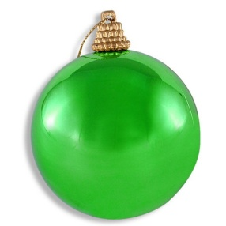
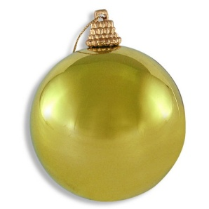
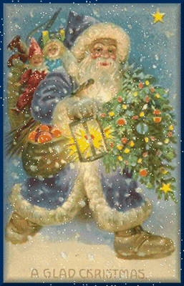
Италия.
В новогоднюю ночь все привлекают удачу.
И делают это всеми возможными способами.
Например, для того, чтобы жить в достатке
весь наступающий год, в Италии приято класть на подоконники
монетки или ставить зажженные свечи.
Под Новый год принято избавляться от старых вещей,
старой мебели и другого хлама.
Новый год — символ обновления.

Slide 5
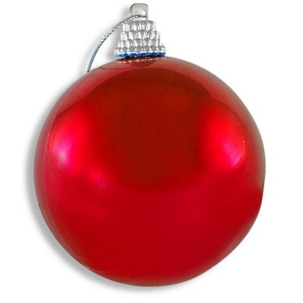
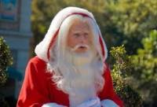
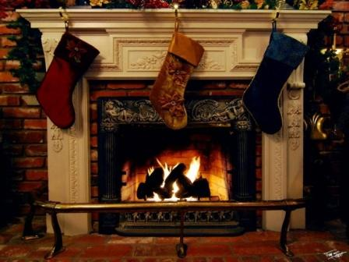
Франция.
Французский Дед Мороз — Пер Ноэль —
оставляет подарки не под ёлкой,
как наш, а в башмаках, висящих и стоящих у камина.
На Новый год запекают в пирог боб. А тот, кому он достаётся,
получает титул «бобового короля»,
и в праздничную ночь все подчиняются его приказам.

Slide 6
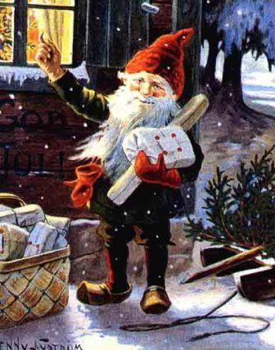
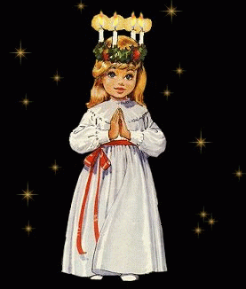
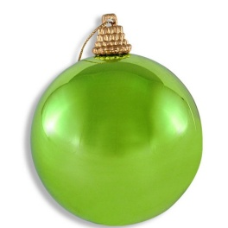
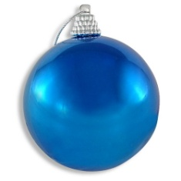
Швеция
Накануне Нового года дети выбирают королеву света Люцию.
Её наряжают в белое платье и корону с зажжёнными свечами.
Люция приносит подарки детям и лакомства домашним животным.
Так же подарки шведам приносит Рождественский гном, которого зовут Юль Томтен. Он обитает в лесу. На новогодние праздники и Рождество он творит чудеса, ему помогают снеговик Дасти, озорные мыши, принц с принцессой, ведьмы, Король со Снежной Королевой и вездесущие эльфы. Эльфы находят золото для ёлочных украшений и подарков.

Slide 7
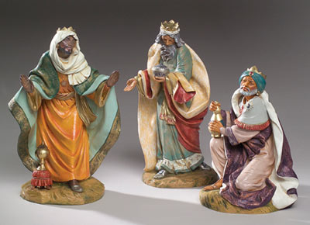
Куба.
Перед наступлением нового года жители страны наполняют все кувшины, вёдра, тазы и миски, которые есть в доме, водой. В полночь воду выливают из окон. Так уходящему году желают светлого, как вода, пути. Пока часы бьют 12 раз,
необходимо съесть 12 виноградинок, и тогда добро, согласие, процветание и мир будут сопровождать человека весь год.
Детский новогодний праздник на Кубе называется День Королей. Королей-волшебников, приносящих подарки детям, зовут Бальтасар, Гаспар и Мельчор. Накануне дети пишут им письма, в которых рассказывают о своих заветных желаниях.

Slide 8
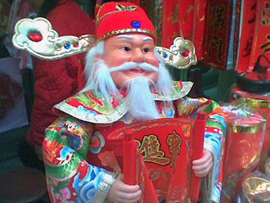
Япония.
Здесь в новогоднюю ночью 8 раз звонят в колокола.
Каждый удар колокола соответствует одному из пороков.
По мнению японцев, их шесть: жадность, глупость, злость, легкомыслие, нерешительность и зависть, однако у каждого порока есть 18 различных оттенков. Это в сумме и составляет 108 ударов колокола.
В Японии (с недавнего времени) соперничают два Деда Мороза — Сегацу-сан и новичок Одзи-сан (модифицированный вариант американского Санта-Клауса). В отличие от молодого Одзи, традиционному Сегацу-сану приходиться ходить по домам целую неделю, которую японцы называют «золотой».

Slide 9
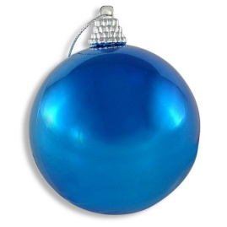
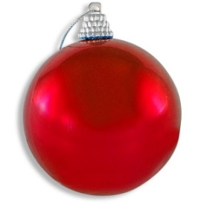
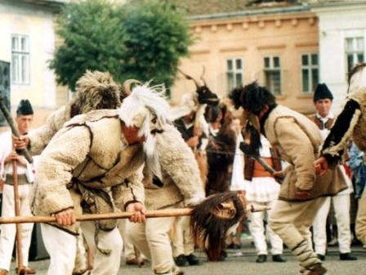
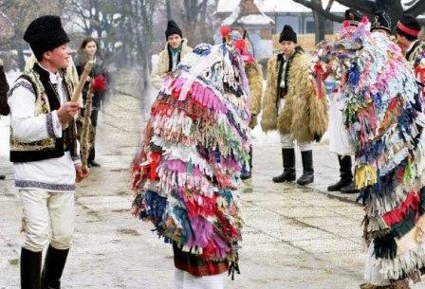
Румыния
В Румынии под Новый год колядуют и исполняют танец «капра», т. е. козы. Обычно его танцуют юноши в специальном костюме и маске козы, которых затем с радостью угощают разными вкусностями во всех домах.

Slide 10
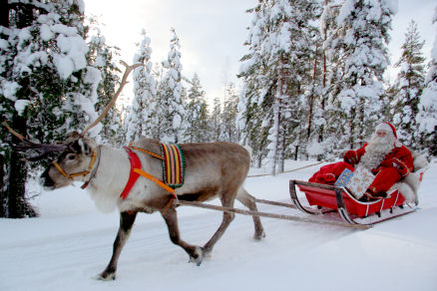
Финляндия
Для большинства людей новый год в Финляндии невозможно представить себе без Санта Клауса. И это не случайно, потому что настоящий Санта Клаус живет в финской Лапландии. Именно отсюда Санта Клаус отправляется на оленьей упряжке к детям всего мира. К Санта Клаусу можно приехать в гости и встретиться с ним лично в его жилище на Северном Полярном круге.
Его сани летают. Его олени разговаривают, его мешок всегда полон подарков. Его знают во всем мире и в каждой стране называют по-своему: Пер Ноэль, Юлбокк, Фаттер Кристмасс, Дед Мороз... Но на своей родине, в Финляндии, он больше известен как Йоулупукки.
Весело проходит в Финляндии встреча Нового года. По традиции устраивается обильный новогодний ужин, фейерверки, гуляния. У финнов принято гадать в новогоднюю ночь по расплавленному олову: что оно покажет, того и ждать в наступающем году.

Slide 11
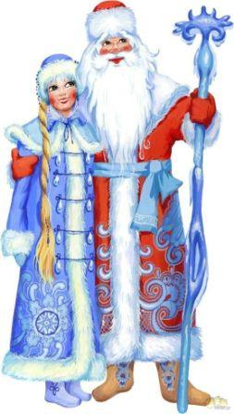
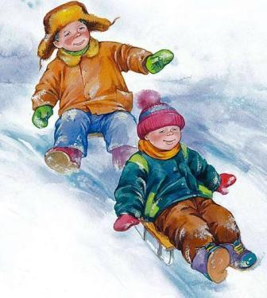
Россия
Традиций празднования Нового года в России довольно много. От времён славянского язычества нам достались ряженые, скоморохи и шуты. Эпоха Петра Первого и последующие столетия внесли в традиции праздника новогоднюю ёлку с игрушками,
фейерверки и новогодний стол с салатом оливье, винегретом, фаршированным гусём или уткой, Деда Мороза со Снегурочкой, с мандаринами на столе и бой курантов на Спасской башне Кремля.

Slide 12
В вашем доме, скорее всего, о новогоднем столе позаботится мама или бабушка. Будет неплохо, если и ты примешь посильное участие в подготовке праздничного стола. А уж участвовать в украшении новогодней ёлки и комнаты — огромное удовольствие.
При украшении ёлки на неё первым делом вешают электрическую гирлянду с лампочками (но не самодельную — с огнём не шутят!), потом — игрушки: сначала крупные, затем маленькие. Не стоит вешать рядом одинаковые по форме и цвету украшения. В последнюю очередь надевают на верхушку ёлки шпиль и раскидывают блестящий «дождик».

Slide 13
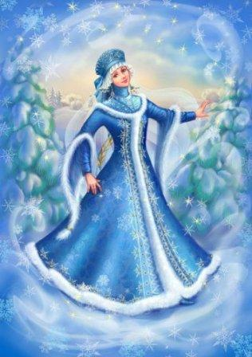
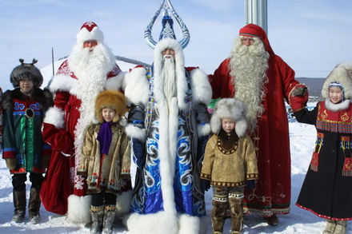
Новый год — веселый, интересный, яркий праздник, которому уделяют много внимания во всех странах мира. У каждого народа свои особенности и традиции во встрече и проведении праздника Нового года, но все они сводятся к одному известному изречению:
как Новый год встретишь, так его и проведешь!

Slide 14
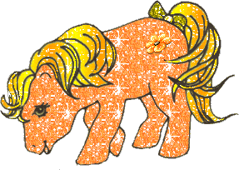
Пусть Новый год со счастьем новым Под сказку сна к вам в дом войдет И вместе с запахом еловым Здоровья, счастья принесет!

Slide 15
С Новым годом!

